Slide 1
主要内容
需求规格说明概述
需求规格说明文档
模版的选择与裁剪
文档写作技巧
优秀需求规格说明文档的特性
需求规格说明的实践调查

Slide 2
1. 需求规格说明概述
——获取 VS 分析 VS 规格说明
需求获取
目标是得到用户需求——收集需求信息
需求分析
目标是更深刻的理解用户需求——界定能够让用 户满意的解决方案准则
需求规格说明（活动）
目标是定义和文档化用户需求和解决方案——传 递信息给开发人员

Slide 3
1. 需求规格说明概述
——需求规格说明活动
标准模版
模版结构
模版的选择 与裁剪
需求规格说 明文档模版
系统模型
知识
文档写作
软件需求规 格说明文档
知识
系统需求

Slide 4
主要内容
需求规格说明概述
需求规格说明文档
模版的选择与裁剪
文档写作技巧
优秀需求规格说明文档的特性
需求规格说明的实践调查

Slide 5
2. 需求规格说明文档
——作用
更好的传递软件系统的需求信息和解决方案给所 有的开发者
作为合同协议的重要部分（基准）
作为项目开发活动的一个重要依据（进度、成本）
发现和减少可能的需求错误，减少项目的返工， 降低项目的工作量
拓展人们的知识记忆能力（弥补人记忆能力不足）
作为有效的智力资产（新人、新客户、后续项目）

Slide 6
2. 需求规格说明文档
——忽视的原因
交流途径
时间压力
迭代式开发
文档结合语言的非
敏捷
语言交流
16%
正式交流
24%
非正式的需求规格
正式的需求规格说 明文档
44%
说明文档
16%

Slide 7





2. 需求规格说明文档：定位
业务需求 需要的特性
项目前景 和范围文 档
用 户 文 档
重点都是用户 的现实世界
用户需求 具体的需求
用户需求 文档（用 例文档）
招标
系统需求 细化的需求
系统需求 规格说明 文档
签约
软件需求
软件需求 规格说明 文档
接口需求 规格说明 文档
开 发 文 档
系统角度
需求
硬件需求 规格说明 文档
硬件件
用户界面
人机交互 文档

Slide 8
2. 需求规格说明文档
——类型
项目前景和范围文档 | 用户需求文档 | 系统需求规格说明文档 | 软件需求规格说明文档
 |  |  | 硬件需求规格说明文档 接口需求规格说明文档 人机交互文档
对解决方案的约束
问 题
域
解 决 方 案
需求表达的真实度
需求的丰富性和模糊性
用户的理解度
对非专业读者的可读性
系统化和形式化方法的应用

Slide 9
2. 需求规格说明文档
——内容
内容
前景和范围
问题域信息
解决方案
需求

Slide 10
2. 需求规格说明文档
——作者
项目管理者
组织安排、提供条件
需求工程师
负责人、主导人
文档写作人员
有时会采用，节省需求工程师的时间
涉众（用户）
验证人

Slide 11





2. 需求规格说明文档
——读者
并行开发1
（设计人员、程序 员）
体系结构设计
（体系架构师）
软件体系结构
软件需求规格说 明文档
软件估算与进度安
排（项目管理者）
…...
并行开发n
（设计人员、程序 员）
需求工程
（需求工程师）
测试计划
（测试人员）
还可能有：
维护人员
培训人员
律师
用户使用 手册编写计划
（文档编写人员）

Slide 12
2. 需求规格说明文档
—— 手段
非形式化
自然语言
限制性文本（松散、模糊、歧义等）
半形式化
结构化文本
伪码/结构化语言：UML
模型语言
图、表…
形式化
形式化语言
数学语言：VDM，Z… 可以进行推导和证明，进而保证正确性

Slide 13
主要内容
需求规格说明概述
需求规格说明文档
模版的选择与裁剪
文档写作技巧
优秀需求规格说明文档的特性
需求规格说明的实践调查

Slide 14
3. 模版的选择与裁剪
——动机
优秀的文档
结构组织
复用：模版
选择与裁剪
文字写作
字词、句法
写作技巧

Slide 15
3. 模版的选择与裁剪
项目的软件 需求规格说 明文档
标准模版
裁剪 定制
组织模版
裁剪 定制
项目模版
内容 写作

Slide 16
3. 模版的选择与裁剪
引言
目的
范围
引言
目的
定义、首字母缩写和缩略语
参考文献
文档组织
总体描述
产品前景
产品功能
用户特征
约束
假设和依赖
详细需求描述
对外接口需求
用户界面
硬件接口
软件接口
通信接口
功能需求
系统特性1
特性描述
刺激/响应序列
相关功能需求
功能需求1.1
…
3.2.1.3.n 功能需求1.n
3.2.2 系统特性2
…
3.2.m 系统特性m
性能需求
约束
质量属性
其他需求
附录 索引
文档约定
读者对象和阅读建议
项目范围
参考文献
总体描述
产品前景
产品特性
用户类及其特征
运行环境
设计和实现上的约束
用户文档
系统特性
系统特性X
3.x.1 描述和优先级
3.x.1 刺激/响应序列
3.x.3 功能需求
对外接口需求
用户界面
硬件接口
软件接口
通信接口
其他非功能需求
性能需求
安全性需求
软件质量属性
其他需求
附录A： 术语表 附录B： 分析模型
附录C： 待确定问题清单

Slide 17
主要内容
需求规格说明概述
需求规格说明文档
模版的选择与裁剪
文档写作技巧
优秀需求规格说明文档的特性
需求规格说明的实践调查

Slide 18
4. 文档写作技巧
——原则
写作是一门艺术
没有什么固定的规律
有一些效用有限的经验原则
文档的组织方式；
常见情景的处理；
常用的写作技巧；
容易出错的地方等。
文档化的目标是交流
简洁、易读 VS 严格、准确
不要机械的照搬某些标准和规则

Slide 19
4. 文档写作技巧
——思考
思考的问题
有没有另外一种更容易理解的表达方式？
是否一次性提供了太多的信息？
对读者来说什么是重要的，什么是不重要的？
是否太抽象了？需不需要举例说明？
是否太专业了？需不需要解释原理？
会不会引起读者对内容的错误解释？
哪些内容有益于读者？有益于哪些读者？
文档在整体上是不是过于机械、乏味或者松散？
文档枯燥吗？令人厌烦吗？

Slide 20
4. 文档写作技巧
——结构组织
所有内容位置得当
借鉴和使用标准的文档模版
引用或强化，但不重复
引用而不是复制
强化与重复
引言与冗余元文本

Slide 21
4. 文档写作技巧
——表达方式
形式依赖于内容
根据需要表达的内容，选择合适的表达方式
使用系统的表达方式
人们倾向于系统的表达方式
使用相同的语句格式来描述所有的细节需求。
使用列表或者表格来组织独立、并列的信息。
使用编号来表达繁杂信息之间的关系，包括顺序关
系、嵌套关系和层次关系。

Slide 22
4. 文档写作技巧
——细节描述
定义术语表或数据字典
术语不一致
“方言”问题，例“客户”，“顾客”， “投资人”
错误术语和冗余术语
避免干扰文本
“这一段的意思是…”
“上一句话是指…”
避免歧义词汇
表15－1

Slide 23
歧义词汇 | 改进方法
可接受的、足够的 | 具体定义可接受的内容，说明系统怎样判断“可接受”或“足够”
大概可行的、差不多可行的 | 不要让开发人员来判断“大概”和“差不多”到底是否成立。应将其标 记为待确定问题并标明解决日期
至少、最小、不多于、不超过 | 明确指定能够接受的最大值和最小值
在……之间 | 明确说明两个端点是否在范围之内
依赖 | 描述依赖的原因，数据依赖？服务依赖？还是资源依赖？等等
有效的 | 明确“有效”所意味的具体实际情况
快的、迅速的 | 明确指定系统在时间或速度上可接受的最小值
灵活的 | 描述系统为了响应条件变化或需求变化而可能发生的变更方式
改进的、更好的、更快的、优越的 | 定量说明在一个专门的功能领域内，充分改进的程度和效果
包括、包括但不限于、等等、诸如 | 应该列举所有的可能性，否则就无法进行设计和测试
最大化、最小化、最优 | 说明对某些参数所能接受的最大值和最小值
一般情况下、理想情况下 | 需要增加描述系统在异常和非理想情况下的行为
可选择地 | 具体说明是系统选择、用户选择还是开发人员选择
合理的、在必要的时候、在适当的地方 | 明确怎样判断合理、必要和适当
健壮的 | 显式定义系统如何处理异常和如何响应预料之外的操作
无缝的、透明的、优雅的 | 将词汇里面所反映的用户期望转化成能够观察到的产品特性
若干 | 声明具体是多少，或提供某一范围内的最小边界值和最大边界值
不应该 | 试着以肯定的方式陈述需求，描述系统应该做什么
最新技术水平的 | 定义其具体含义，即“最新技术水平”意味什么
充分的 | 说明“充分”具体包括哪些内容
支持、允许 | 精确地定义系统的功能，这些功能组合起来支持某些能力
用户友好的、简单的、容易的 | 描述系统特性，用这些特性说明词汇所代表的用户期望的实质

Slide 24
主要内容
需求规格说明概述
需求规格说明文档
模版的选择与裁剪
文档写作技巧
优秀需求规格说明文档的特性
需求规格说明的实践调查

Slide 25
5. 优秀需求规格说明文档的特性
完备性
标准
描述了用户的所有有意义的需求，包括功能、性能、 约束、质量属性和对外接口。
定义了软件对所有情况的所有实际输入（无论有效
输入还是无效输入）的响应。
为文档中的所有插图、图、表和术语、度量单位的 定义提供了完整的引用和标记。
前景和范围
TBD问题

Slide 26
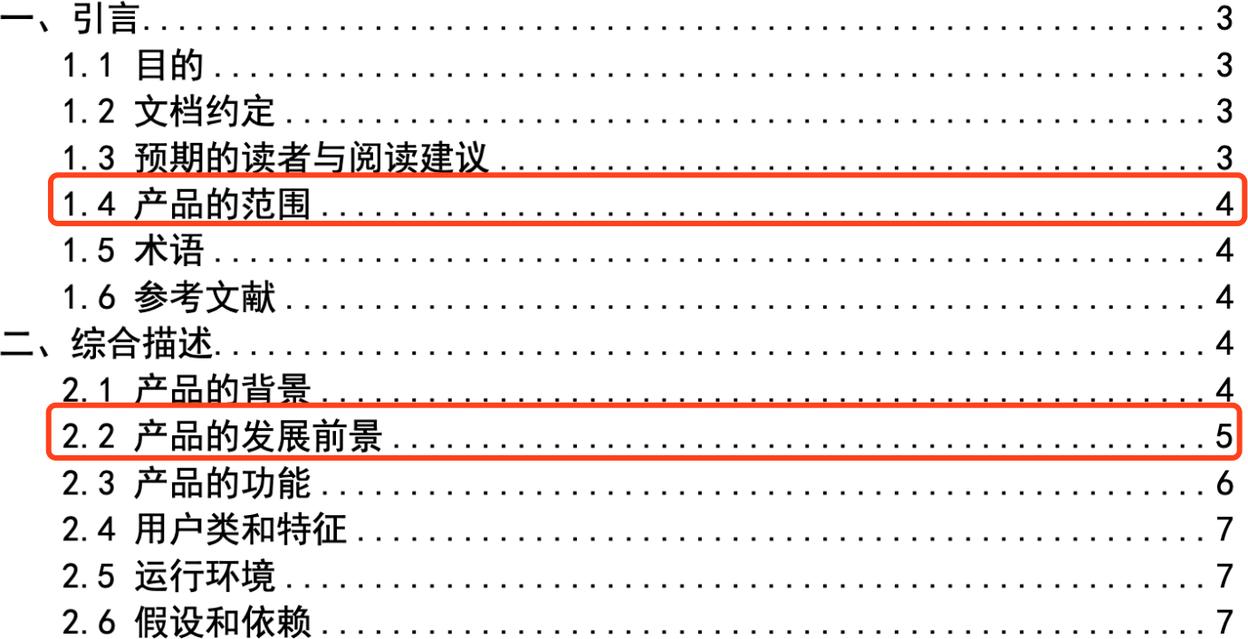
案例1. 校园支线任务平台
具有明确的项目范围和发展前景描述

Slide 27
5. 优秀需求规格说明文档的特性
根据重要性和稳定性分级
建立需求的优先级
可修改
标准
它的结构和风格使得人们可以对其中任一需求进行容易地、完 整地、一致地修改，同时还不会影响文档现有的结构和风格
文档的可修改性要求：
有着条理分明并且易于使用的组织方式，包括目录、索引和显
式的交叉引用。
没有重复冗余。
独立表达每个需求，而不是和其他需求混在一起。

Slide 28
5. 优秀需求规格说明文档的特性
可跟踪
后向跟踪（Backward traceability）
能找到需求的来源，例如和更早期文档的显式关联。
前向跟踪（Forward traceability）
能找到需求所对应的设计单元、实现源代码和测试 用例等，它要求每个需求都要有唯一的标识或者可 供引用的名称

